Slide 1
Cellule 2 allée 9

Slide 2
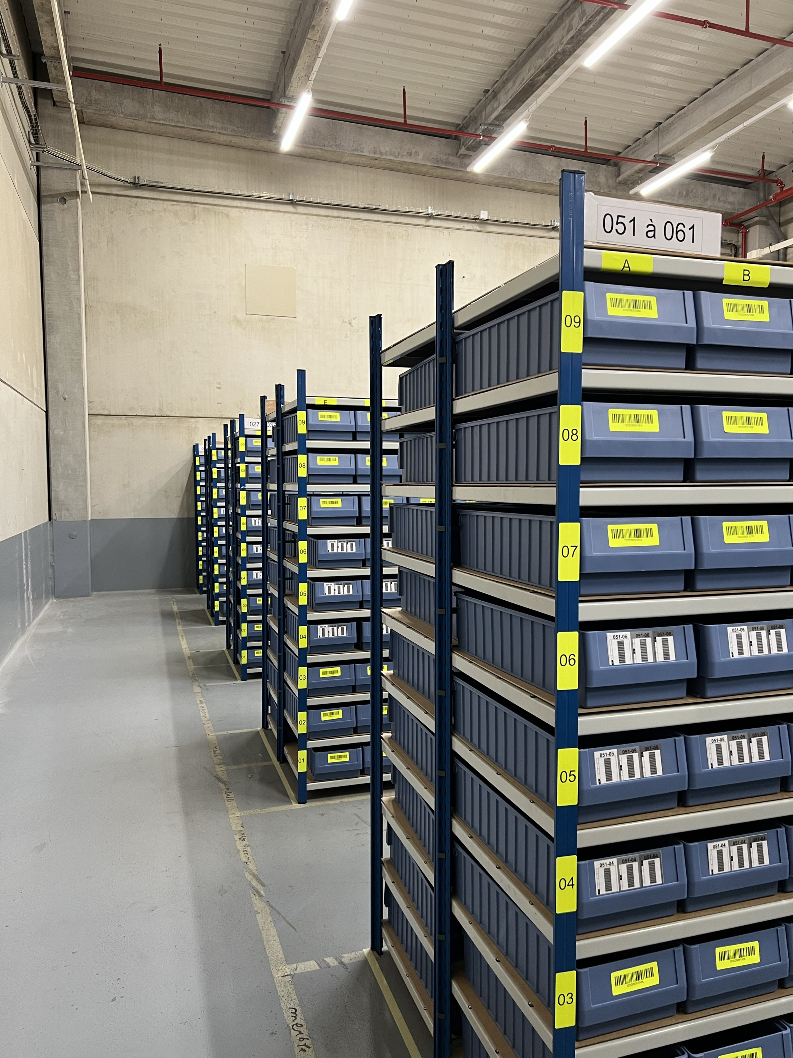
Cellule 2 Allee 9

Slide 3
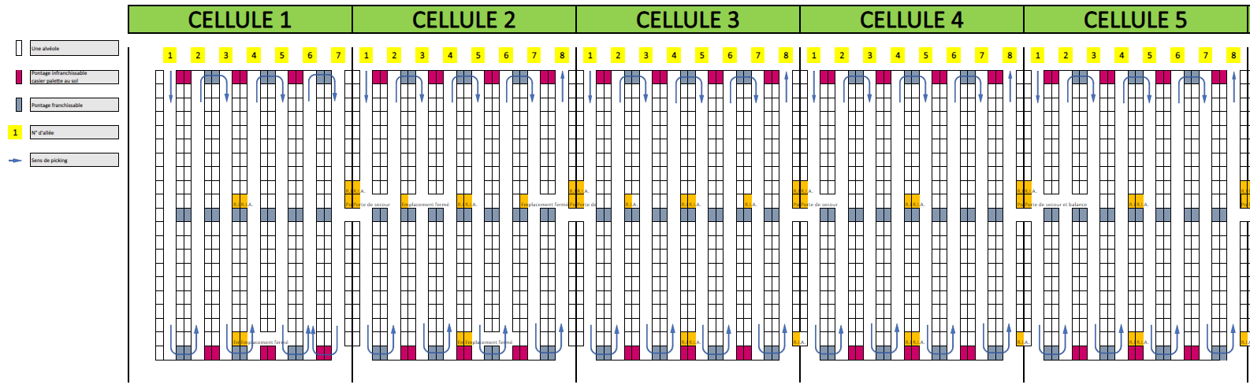
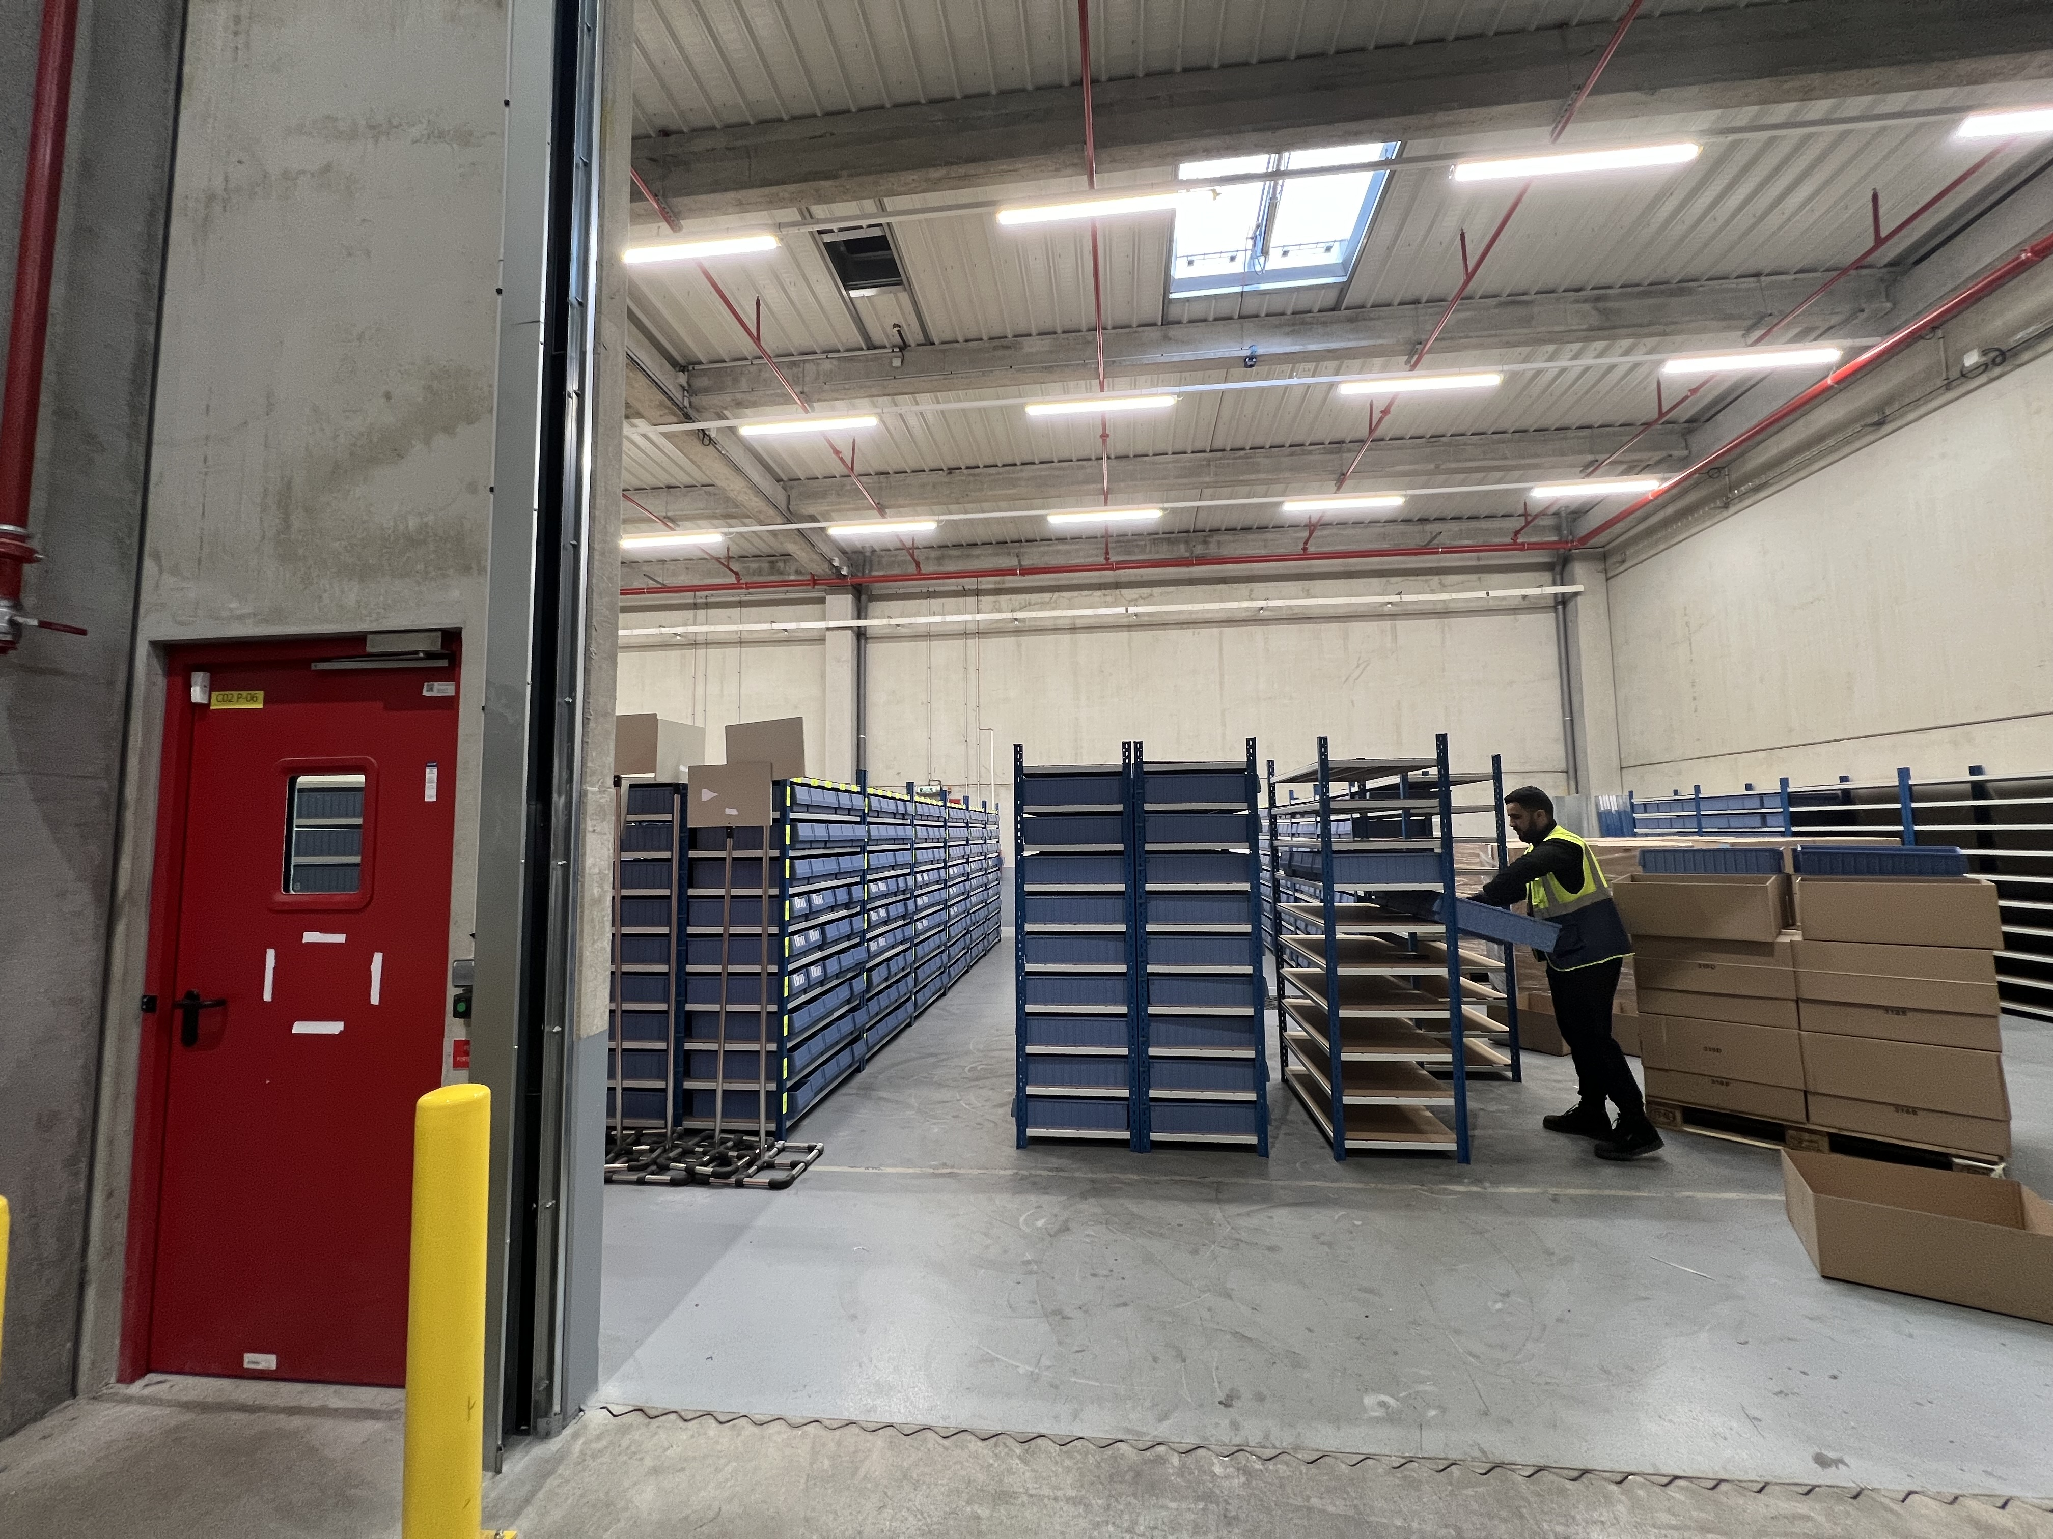
où LA trouver ?
Cellule 2 allée 9
Au fond de la cellule 2 au niveau de l’allée 8

Slide 4
Quelles sont ces règles:
J’accède à l’allée 9 cellule 2 par la porte et sans engin car c’est une zone piétonne
Je respecte le sens de circulation à l’aide du marquage au sol
Je suis attentif aux étiquettes. Et je m’aide des indications sur chaque travée
Je veille à être rigoureux quand j’accède aux casiers à triple réf

Slide 5
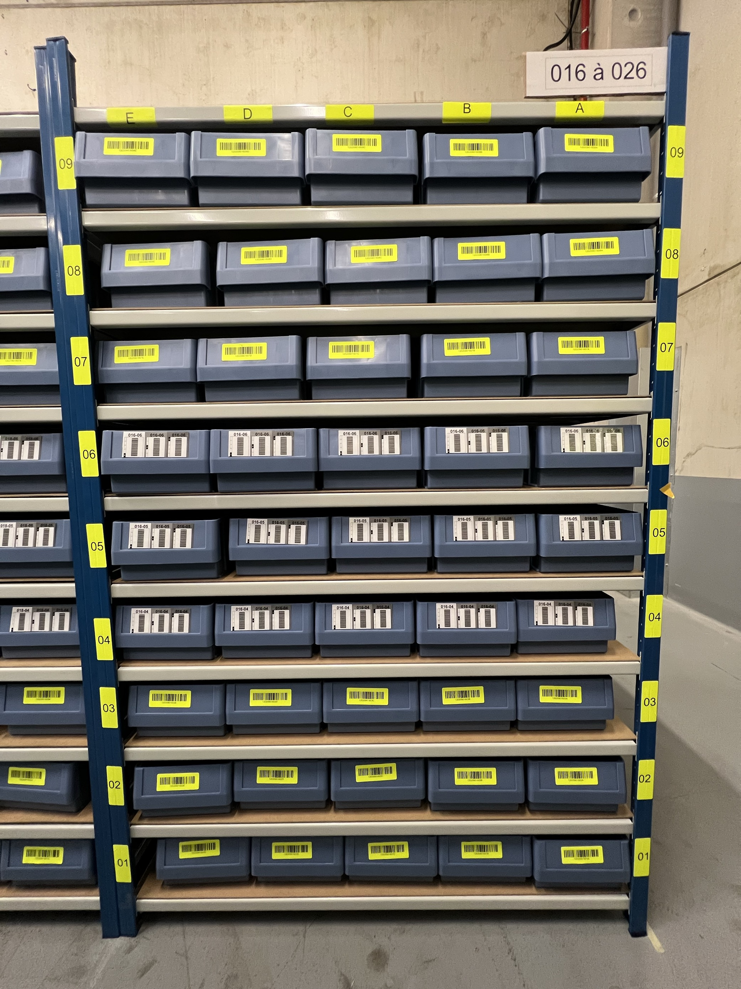
Quelles sont ces particularités
Etiquette jaune niveau 01,02,03,07,08,09 = mono-ref
Etiquette blanche = Triple-ref niveau 04,05,06

Slide 6

Merci

